Slide 1
2022年全国学会年检 换届工作提示
中国科协科学技术创新部
中国科协学会服务中心
2022年3月

Slide 2
学会年检主要程序
《社会团体登记管理条例》规定：
登记管理机关负责对社会团体实施年度检查；
业务主管单位负责社会团体年度检查的初审。
1.民政部、中国科协先后印发通知；
2.全国学会网上申报，提交纸质材料；
3.中国科协初审，提交民政部社会组织管理局；
4.民政部社会组织管理局审计抽查（10%）、实地检查、书面抽查等，按一定比例对年检所涉事项进行抽查核实；
5.民政部社会组织管理局分批公示结论（可与民政部沟通），请及时关注；
6.民政部正式公布年检结论，可在中国社会组织政务服务平台查询；
7.持《社会团体法人登记证书（副本）》到民政部社会组织政务服务大厅加盖年检印鉴。

Slide 3
学会年检重要事项
开网时间：2022年3-5月（6月1日起网上填报通道将关闭）
填报网址：https://chinanpo.mca.gov.cn
填报流程：网上填报、提交、打印过程版（1份，不用签字）、邮寄过程版（3月31日前）、预审退回、修改、预审通过、打印终版（2份）、签字盖章、报送正式版（5月20日前）
终版材料（一式两份）：年度工作报告书（学会理事长、法定代表人审核后在封面签字，财务负责人审核相关内容后在相应位置签字，并加盖学会印章）、社会团体法人登记证书（副本）复印件、收到民政部社会组织管理局《社会团体年度检查整改通知书》或《社会团体年度检查改进建议书》的，提交2020年年度检查问题改进情况
报送地址：中国科协学会服务中心学会组织处（北京市海淀区学院南路86号东518室，100081）

Slide 4
填报流程
1.网上填报信息。登录中国社会组织政务服务平台（https://chinanpo.mca.gov.cn），在首页“网上办事大厅”栏目点击“社会组织入口”，输入用户名和密码登录，选择菜单栏中“年检”业务的“网上填报”，按《全国性社会团体2021年度检查事项须知》要求填写2021年度工作报告书。

Slide 5
填报流程
2.纸质材料报送。年度工作报告书网上填报提交后，于2022年3月31日前下载打印纸质版1份（不需签字），邮寄至中国科协学会服务中心学会组织处预审。预审不通过将在网上退回修改，请重新提交。预审通过后，打印报告终版一式两份并签字盖章，于5月20日前，连同《社会团体法人登记证书（副本）》复印件（正反面、一式两份），和其他需要的材料，正式报送至中国科协学会服务中心学会组织处，并在信封明显处注明“学会年检材料”。

Slide 6
填报流程
3.在2020年度检查中，收到民政部社会组织管理局《社会团体年度检查整改通知书》或《社会团体年度检查改进建议书》的，将2020年度年检问题改进情况（一式两份，加盖学会印章），与年检材料一并报送。
4.不需要提交审计报告。

Slide 7
材料报送（一式两份）
收到2020年度民政部下发整改通知或改进建议的提交
学会印章
有效期内
正反面复印
公益活动支出
专项信息报告审计报告
年度工作
报告书
社团法人登记证书
（副本）复印件
改进情况
法定代表人、理事长（法定代表人不是学会理事长的）、财务负责人签字、学会印章齐全
单面打印
按页码顺序排列
第一遍提交时不用签字，不要装订
已获得公益性捐赠税前扣除资格的，报送经审计的上年度专项信息报告
首次确认公益性捐赠税前扣除资格的，应当报送经审计的前两个年度的专项信息报告

Slide 8
审查重点：
1.未按规定建立党组织的；
2.未将党的建设和社会主义核心价值观写入章程的；
3.2021年度未按照章程规定召开会员（代表）大会、理事会、常务理事会的；
4.未按照章程规定按期换届的；
5.负责人超龄、超届任职的；
6.未按照规定办理变更登记、章程核准、负责人备案的；
7.2021年度未依法依章程开展业务活动的；
8.分支机构、代表机构设立或管理不符合规定的；
9.会费标准不符合有关规定的；
10.存在违法违规收费行为的；

Slide 9
审查重点：
11.财务管理或资金、资产使用存在违规情形的；
12.违反规定开展评比达标表彰活动的；
13.不具备法律规定社会团体法人基本条件的；
14.年度工作报告书错报、漏报、瞒报的；
15.未按时报送符合要求的年检材料的；
16.拒不接受或者不按照规定接受监督检查的；
17.受到相关部门处理处罚的；
18.未遵守非营利活动准则的；
19.其他违反国家法律法规政策规定和社会团体章程行为的。

Slide 10
重要提示：
6月1日起网上填报通道将关闭
年度工作报告书网上填报提交后，将不能修改
学会服务中心预审不通过的，退回修改
学会自认为填报错误的，联系学会服务中心学会组织处，退回修改
如果学会服务中心预审通过后，再有修改事项的，将对应页面打印后手动修改并作出明显标识，加盖社会团体印章，报业务主管单位审查同意并加盖印章后，以PDF格式在网上填报系统内“补充材料上传”栏目上传

Slide 11
学会年检结论
年度 | 合格 | 基本合格 | 不合格 | 未参加
2016（208个） | 204 | 4 | 0 | 0
2017（208个） | 183 | 24 | 1 | 0
2018（208个） | 169 | 38 | 0 | 1
2019（208个） | 187 | 20 | 0 | 1
2020（208个） | 195 | 11 | 1 | 1

Slide 12
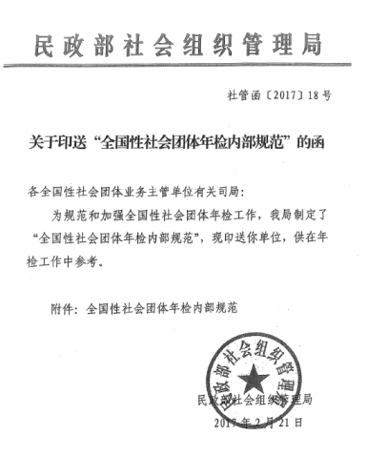
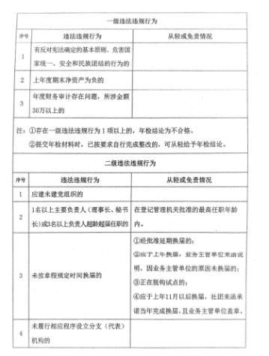
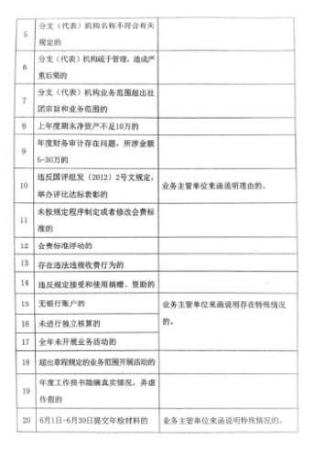
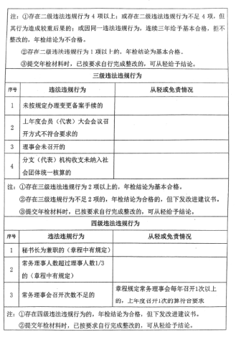
民政部年检结论依据及参考材料
1.学会提交的年度工作报告书
2.民政部抽查审计情况
3. 社会监督举报情况
4.民政部大数据搜索挖掘情况

Slide 13
年检主要问题
一、内部治理
不按期换届（二级）（8个）
理事会召开不到1次（三级）
常务理事会召开不到2次（四级）（2个）
负责人超龄超届任职（二级）（12个）
制定修改会费举手表决、浮动（二级）（1个）
常务理事数超过理事数1/3（四级）（24个）

Slide 14
年检主要问题
二、财务管理不规范（17个）
不执行《民间非营利组织会计制度》
净资产不足10万元（二级）
账目不清，会计核算、会计科目、收入支出管理、资金管理、合同管理、固定资产管理不规范
往来账款不及时清理
未有效执行内部控制制度
违规发放津补贴
投资单位不入账

Slide 15
年检主要问题
三、分支机构管理不规范
财务未纳入学会统一核算
分支机构下设分支机构（地域性分支机构）（1个）
全年不开展业务活动（34个）
负责人超龄超届
分支机构名称不规范（1个）

Slide 16
年检主要问题
四、年检报告填报错误
财务报表数据填报错误（3个）
换届大会和会员代表大会时间填报错误（1个）
通过会费标准的会议误填
会费标准、单位会员数量、分支机构内容、举办培训活动等信息填报错误（1个）
分支机构设立方式填报不准确（1个）

Slide 17
年检主要问题
五、违规举办或参与举办评比表彰项目
违规举办评比表彰（社会组织评比达标表彰项目保留目录、社会科技奖励名录）（4个）
变相收取费用（评审费、材料费、版面费等）

Slide 18
年检结论的主要影响
1.申请中国科协相关项目（如，上一年度不合格或最近连续两年基本合格无申报项目资格）
2.中国科协相关评先树优
3.民政部社会组织等级评估
4.民政部相关行政处罚
5.连续三年不参加年检，注销

Slide 19
民政部社会组织管理局年检咨询
年检工作报告书填报业务咨询：
010-58124122、58124123
年检网上系统填报技术咨询：
010-53260508

Slide 20
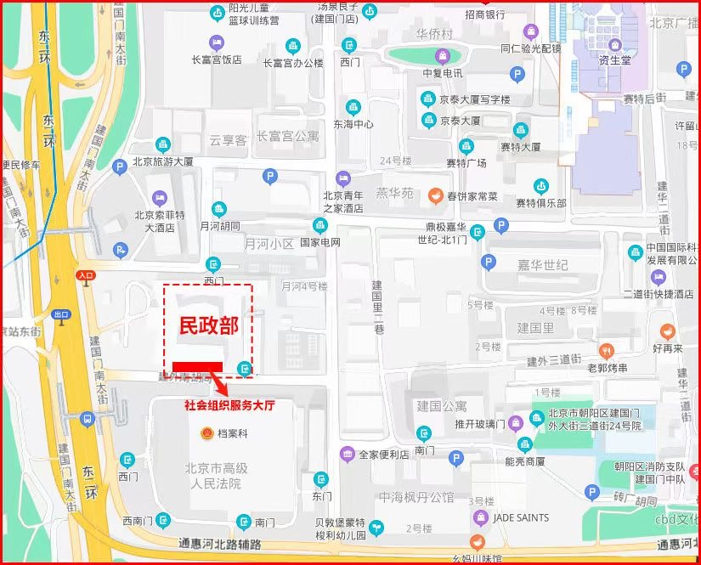
办事大厅 地址：北京市建国门南大街6号（北京市人大常委会办公旧址）6号楼一层（南门右侧） 办公时间：周一至周五上午8:30-11:30，下午13:30-17:00（法定节假日除外） 乘车路线： 1、乘坐20、39、43、52、122、139、637、638、44外环、特12外环、特12内环“建国门南“站下车，步行约100米； 2、乘坐29、122、140、403、619、639、668、674、804、957、805快、948快“北京站东”站下车，步行约500米； 3、乘坐地铁1号线、2号线在“建国门”站（B东北口）下车，步行约500米。

Slide 21
学会换届重要事项
筹备
召开会员代表大会
换届备案

Slide 22
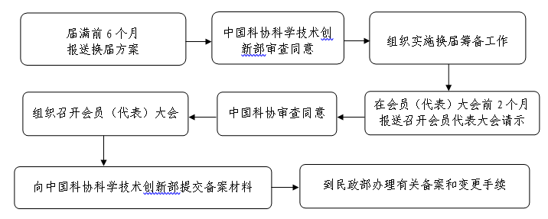
换届报批流程

Slide 23
换届报批流程
理事会任期届满前6个月，换届方案报批
内容：函、换届方案、会议纪要+签到表
方式：学会组织管理信息平台
初审：换届方案；审批：正式走文
换届大会2个月前，会员代表大会请示报批
内容：请示、附件材料
方式：线下（PDF电子版、纸质盖章版）
换届后30个工作日内，换届材料备案
内容：总结报告、工作报告、理事会监事会负责人备案表、章程核准表、章程、法人变更表
方式：学会组织管理信息平台、民政部政务服务平台、线下

Slide 24
总体要求
《社会团体登记管理条例》
《中国科学技术协会全国学会组织通则》
学会章程
《中国科协全国学会换届工作指南》（科协办发创字〔2021〕33号）

Slide 25
筹备机构
《中国科学技术协会全国学会组织通则》第四十二条 理事会行使下列职权：
（三）筹备召开会员（代表）大会
第四十四条，常务理事会在理事会闭会期间可以行使本通则第四十二条（一）（三）（五）（六）（七）（八）（九）（十）项的职权。

Slide 26
筹 备
时间要求：
时间要求：
至少换届前6个月以上
工作内容：
1.成立换届工作领导小组
2.制定《换届方案》
3.召开理事会（或常务理事会）审议通过
《换届方案》
4.报批《换届方案》

Slide 27
换届时间
上一次召开会（代表）大会开始计算
按章程规定，周期为4或5年
延期或提前换届需要理事会开会议定
延期或提前换届需要中国科协、民政部办理延期手续（严格计算到月到日，须提前报批）
如果不跨年，不用办理延期手续

Slide 28
时间要求：
在届满6个月之前提交申请，最晚到届满当月当日之前，提前或延期换届最多不超过1年（具体到日）。
延期或提前换届
工作流程：
经理事会通过后，通过“全国学会组织管理信息平台”在线提交材料，中国科协批准后，通知学会持原件到科协办理手续
学会持《社会团体提前/延期换届申请表》到民政部办理相关手续
将民政部的同意提前/延期换届通知书扫描件反馈中国科协科学技术创新部学会发展处存档

Slide 29
提交材料：
1.《××××学会关于提前（或延期）换届的请示》（应标明文号、签发人、联系人、联系电话。注明提前或延期换届的理由、拟换届的时间、理事会审议情况等）；
2.《社会团体提前/延期换届申请表》（编号:14号）；
3.理事会会议纪要及签到表（加盖学会印章）；
4.其他需要说明的材料。
形式说明：
电子版（PDF版）：每份材料单独扫描，一式一份；
纸质版：材料2一式二份，其他材料一式一份。
延期换届

Slide 30
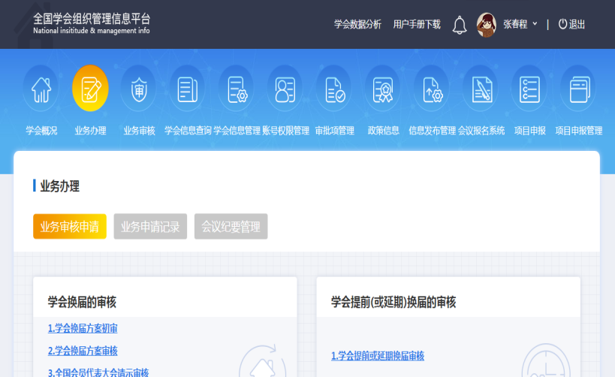
全国学会组织管理信息平台网址：
http://xuehui.cast.org.cn

Slide 31
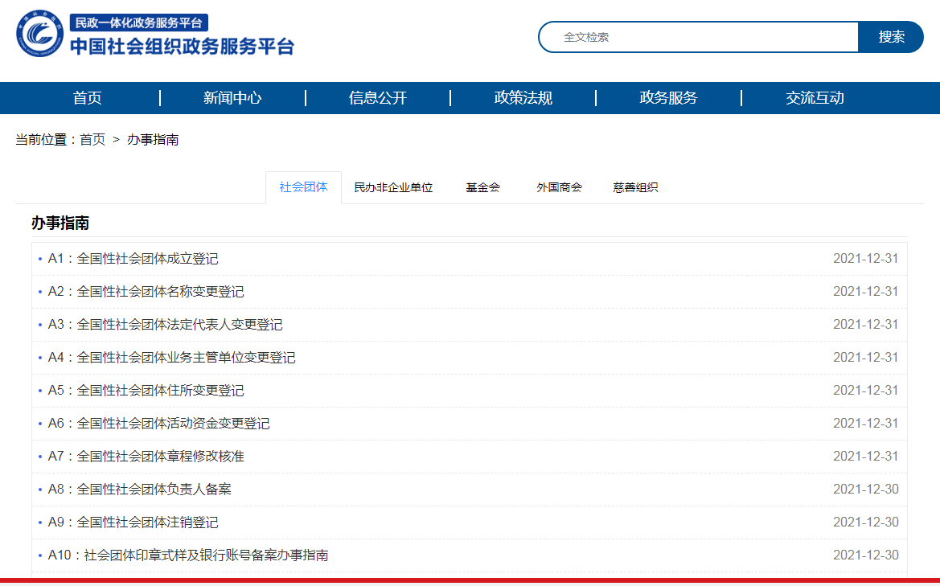
民政部中国社会组织政务服务平台：
https://www.chinanpo.gov.cn

Slide 32
换届方案报批
工作流程：
理事会任期届满前6个月，理事会（常务理事会）审议通过换届方案
学会通过“全国学会组织管理信息平台” 在线提交相关材料，学会服务中心在线审核
科学技术创新部学会发展处履行报批手续，通知学会凭原件领取批复
形式说明：
电子版（PDF版）：每份材料单独扫描，一式一份；
纸质版：一式一份。

Slide 33
换届方案报批
材料要求：
材料要求：
1.《××学会关于报送换届方案的函》（应标明文号、签发人、联系人、联系电话。内容包括换届时间、届次、筹备情况等）；
2. 换届方案（包括时间、地点、届次,会员代表的规模、组成原则和产生办法,理事会、常务理事会、监事会的规模、组成原则、人选条件、名额分配和产生办法，学会负责人的规模、组成原则、人选条件及产生方式，换届组织领导机构情况，筹备进度安排等）；
3. 理事会（常务理事会）会议纪要及签到表（加盖学会印章）。

Slide 34
换届方案报批
换届方案报批
材料要求：
会 员 代 表： 规模：一般要求超过理事会规模的1.5倍
注重基层一线代表比例
产生办法：学会自主确定
理 事 会：规模：个人会员<2万人，<=150人;
2万-10万人，<=180人；
>=10万人，<=200人。
任职时年龄不超过70周岁
人员调整不少于1/3
基层一线科技工作者不少于3/4
产生办法：会员代表大会选举产生
可适当发展外籍及港澳台科学家担任理事
常务理事会：规模：不超过理事会的1/3
任职时年龄不超过70周岁
人员调整不少于1/3
基层一线科技工作者不少于2/3
产生办法:会员代表大会或理事会选举产生
可适当发展外籍及港澳台科学家担任常务理事

Slide 35
监事会：必须成立，首次设立为第一届
规模：3-9人，建议单数
人选条件：理事长、副理事长、秘书长、理事、常
务理事、分支机构负责人及学会专职工作人员
不得兼任监事（即监事不能在学会担任其他任
何职务，包括兼职）
任职时年龄不超过70周岁
换届留任监事不超过上一届全体监事的2/3
监事由会员代表大会选举产生
监事长、副监事长由会员代表大会或监事会选举产生

Slide 36
负责人：
人数：根据学会会员数量按一定比例确定
个人会员不足2万人，负责人人数不超过13人；
以2万人为基准，会员数量每增加2万人，负责
人人数可增加1人；原则上最多不超过20人。
外籍及港澳台科学家担任副理事长，不受上述
人数限制，但最多可各有1名
人选条件：来自同一法人单位的不超过2人
遴选负责人要坚持德才兼备，应具有较高
学术造诣，理事长应在学会所在学科领域
具有学术威望和社会影响力

Slide 37
理事长、副理事长：
会员代表大会或理事会选举产生
任职时不超龄超届(理事长、副理事长不超过70周岁，理事长超龄届中必须变更）
秘书长：
理事长提名，理事会聘任（秘书长实行聘任制）
任职时不超过62周岁
专职（不是专职，需要特殊情况说明）
法定代表人：
原法定代表人不再担任理事长副理事长职务，必须
更换，仅担任秘书长不得担任法定代表人

Slide 38
换届大会要求
以上会议到会2/3以上，会员代表大会决议须到会1/2以上同意，理事会决议须到会2/3以上同意
制定或修改章程：2/3以上通过，不得以鼓掌方式进行表决
会费标准：无记名投票方式进行表决
涉及换届改选事项：现场会议或视频会议（提前报科协和民政部审批，材料：请示附视频会议方案，要求：全程录音录像、线上投票系统等），不得以通讯方式召开

Slide 39
换届方案筹备
时间要求：
至少换届前2个月完成。
工作内容：
1.按照《换届方案》筹备会员代表大会，组织会员代表，准备会议文件，筹建各类机构等；
2.对学会负责人按干部管理权限进行报批（时间较长）；
3.办事机构支撑单位意见（抬头学会）；
4.理事会（或常务理事会）审议会议筹备情况及相关资料。

Slide 40
筹备换届
起草理事会工作报告
起草监事会工作报告
起草财务报告
修订章程、章程修订稿应提交民政部预审
制定修改会费标准
确定学会负责人人选，组织学会负责人人选填报有关表格
理事会聘任秘书长制
确定代表、选举办法等
*领导干部担任学会负责人情况，须按干部管理权限进行审批。遇到个别学会负责人审批时间过长的情况，可以将其他人先行报中国科协审批，在换届请示中单独对此情况进行说明。如果在换届前批下来了，可以走增补程序；如果换届前仍未批复，则需要在换届后召开理事会，走届中增补负责人程序，进行增补确认（也须提前报中国科协审批）。

Slide 41
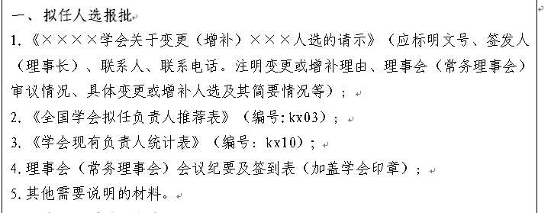
会前增补负责人
参照届中增补负责人的有关程序即可，可从网上报批，之后携带原件换取批复。

Slide 42
换届请示材料
1.《××学会关于召开第×次全国会员（代表）大会的请示》（应标明文号、签发人、联系人、联系电话。内容包括会议时间、地点、筹备情况、会议主要内容、附件名称等）；
2.《全国学会拟任负责人登记表》（编号:kx02）（符合人数要求，不得超龄超届，不得有2人以上来自同一法人单位，注明法定代表人）；
3.《全国学会拟任监事会成员登记表》（编号:kx07）（3-9人，理事长、副理事长、理事、常务理事、秘书长、分支机构负责人及学会专职工作人员不得兼任监事）；
4.《全国学会拟任负责人推荐表》（编号:kx03）（境内、港澳台、外籍3张不同表格，是否担任法定代表人）；
5.全国学会拟任负责人任前公示报告；
6.拟提请会议审议的新章程（草案）及修订说明（若章程无修订，不需提供）；
7.拟提请会议审议的工作报告、财务报告；
8.会议议程；
9.支撑单位的意见（无支撑单位的不需提供）；
形式说明：电子版（PDF版）：每份材料单独扫描；纸质版：一式一份。

Slide 43
注意事项：
学会负责人候选人按照干部管理权限进行审批的相关文件：
国务院办公厅关于部门领导同志不兼任社会团体领导职务问题的通知（国办发〔1994〕59号 1994年4月13日）
民政部关于对《国务院办公厅关于部门领导同志不兼任社会团体领导职务问题的通知》有关内容解释的通知（民社函〔1994〕127号 1994年5月27日）
中共中央办公厅、国务院办公厅关于党政机关领导干部不兼任社会团体领导职务的通知（中办发〔1998〕17号 1998年7月2日发布施行）
民政部关于对中共中央办公厅、国务院办公厅《关于党政机关领导干部不兼任社会团体领导职务的通知》有关问题的解释（民社函〔1998〕224号 1998年11月3日）
中共中央组织部关于规范退（离）休领导干部在社会团体兼职问题的通知（中组发〔2014〕11号 2014年6月25日）

Slide 44
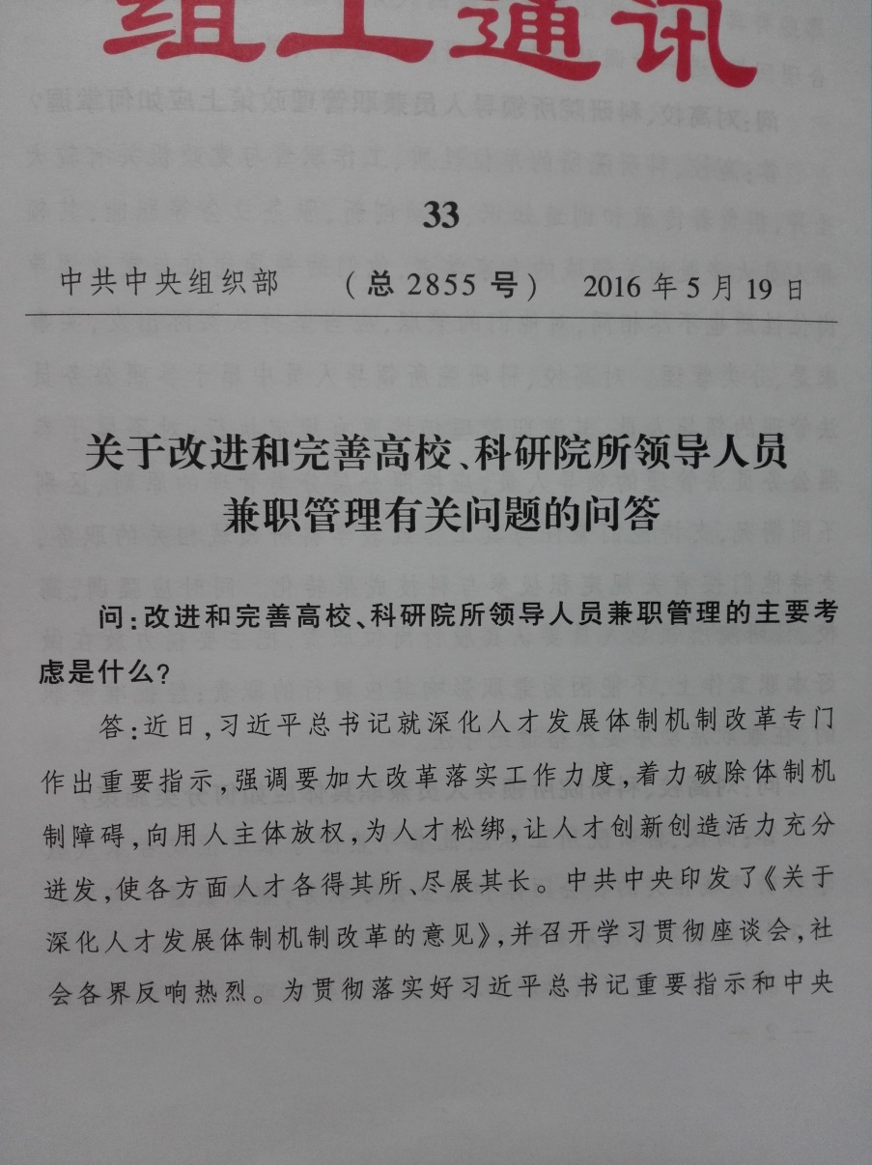
注意事项：
●各部委，地方党委政府等都相应出台了领导干部任兼职的规定。
教育部、农业部、国资委、科学院等等。

Slide 45
注意事项：
1、学会拟任负责人要严格按照干部管理权限进行审批
负责人是党政机关、事业单位、国有企业现职或退（离）休党政领导干部的，须按干部管理权限审批盖章。属于中管干部的，应当报中央组织部批准。属于地方党政机关负责人，需提交同级组织部门批件；
军队人员担任社会团体负责人的，应当经军队有权机关批准，持有《军队人员参加社会团体批准书》；
民主党派机关公务员在社会团体担任负责人的，应当按照规定报统战部批准，其中属于中管干部的，还应当报中央组织部批准。

Slide 46
注意事项：
如遇到问题，或不清楚如何审批，一定及时沟通联系
本人所在单位人事部门与本人人事管理权限单位人事部门盖章说明：
如果本人所在单位与人事管理权限单位是同一单位的，则在“本人所在单位人事部门”栏一处盖章即可；
如果本人所在单位与人事管理权限单位是两个不同单位的，则两处均需盖章。但人事管理权限单位人事部门另有批准任职文件的，则无需盖章，社会团体提供批准任职文件复印件即可（负责人备案时可以用）；
本人所在单位与人事管理权限单位如无人事部门章的，可使用单位公章。

Slide 47
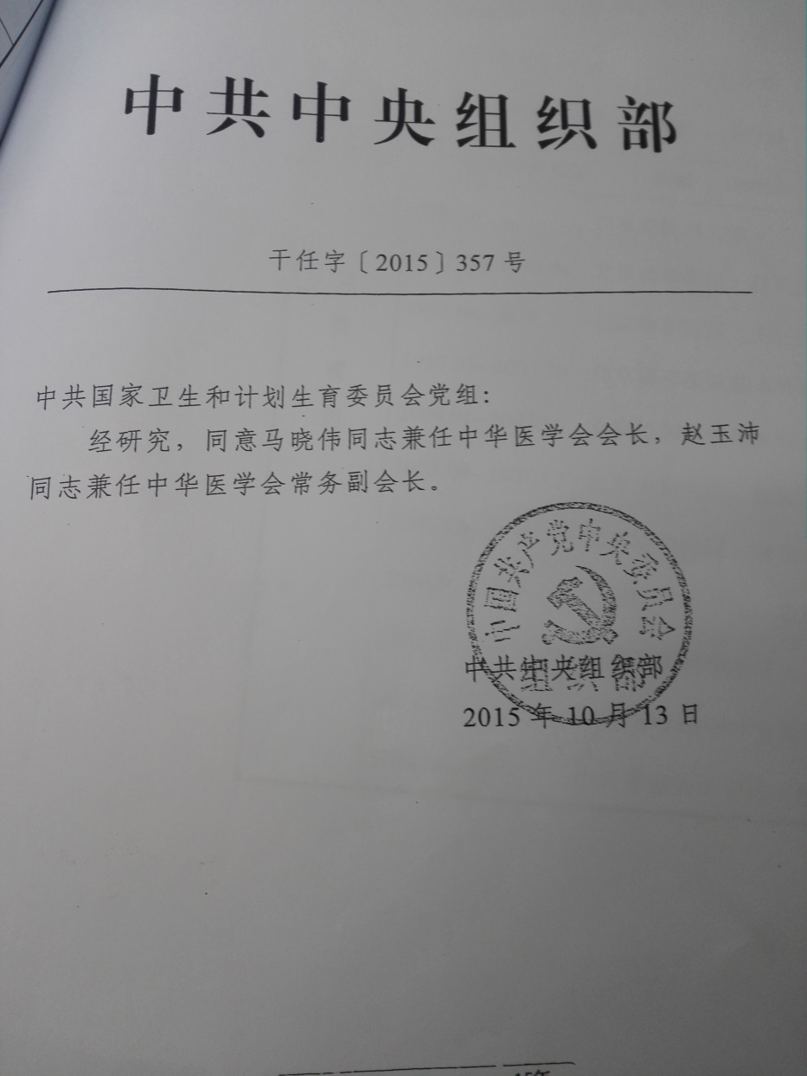
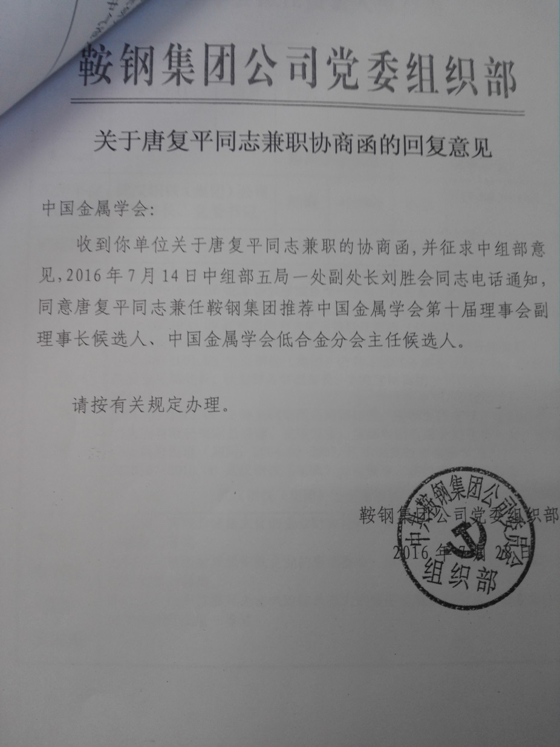
在职中管干部到学会兼职审批过程中，如中组部要求提交业务主管单位意见，请联系科创部学会发展处办理
中管审批

Slide 48
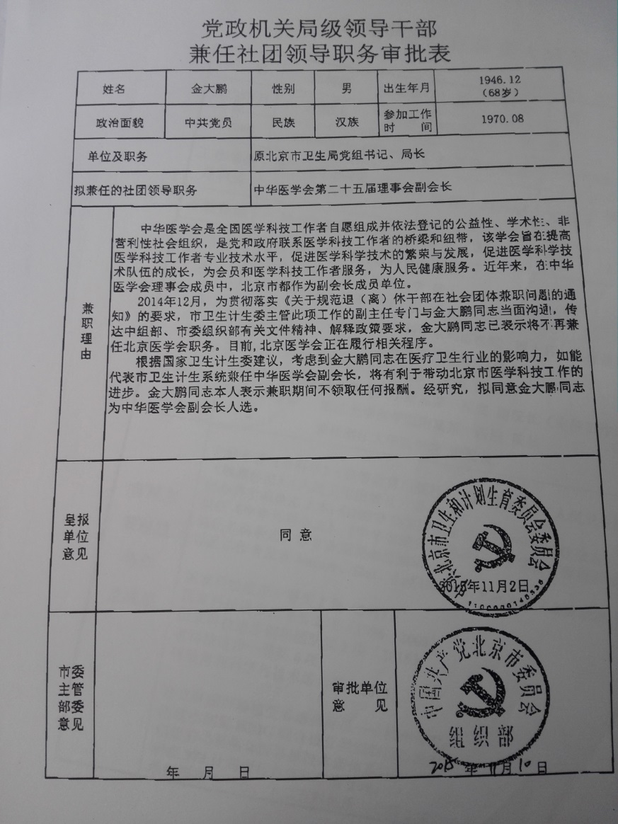
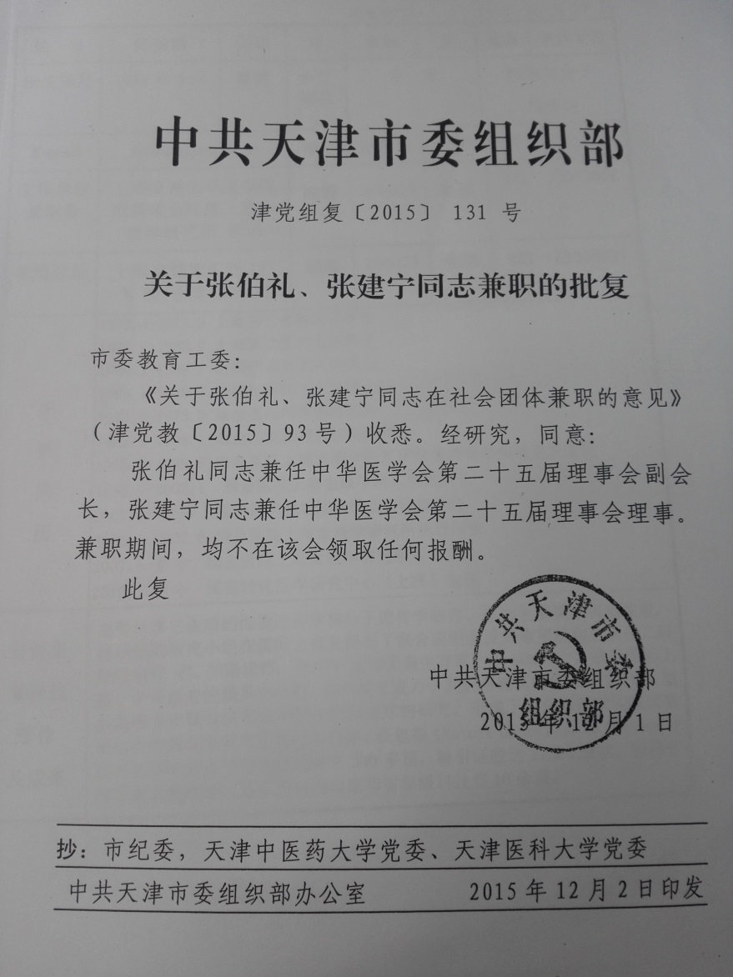
地方党委

Slide 49
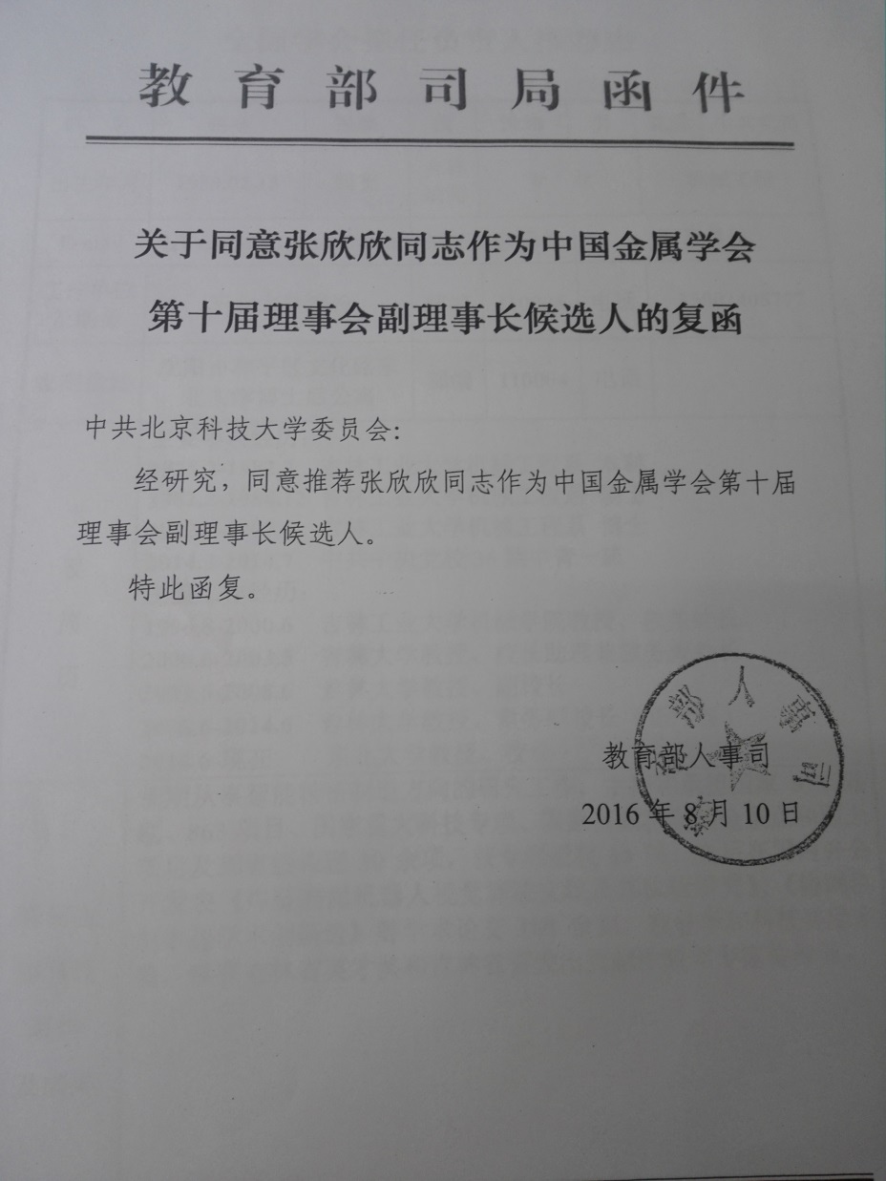
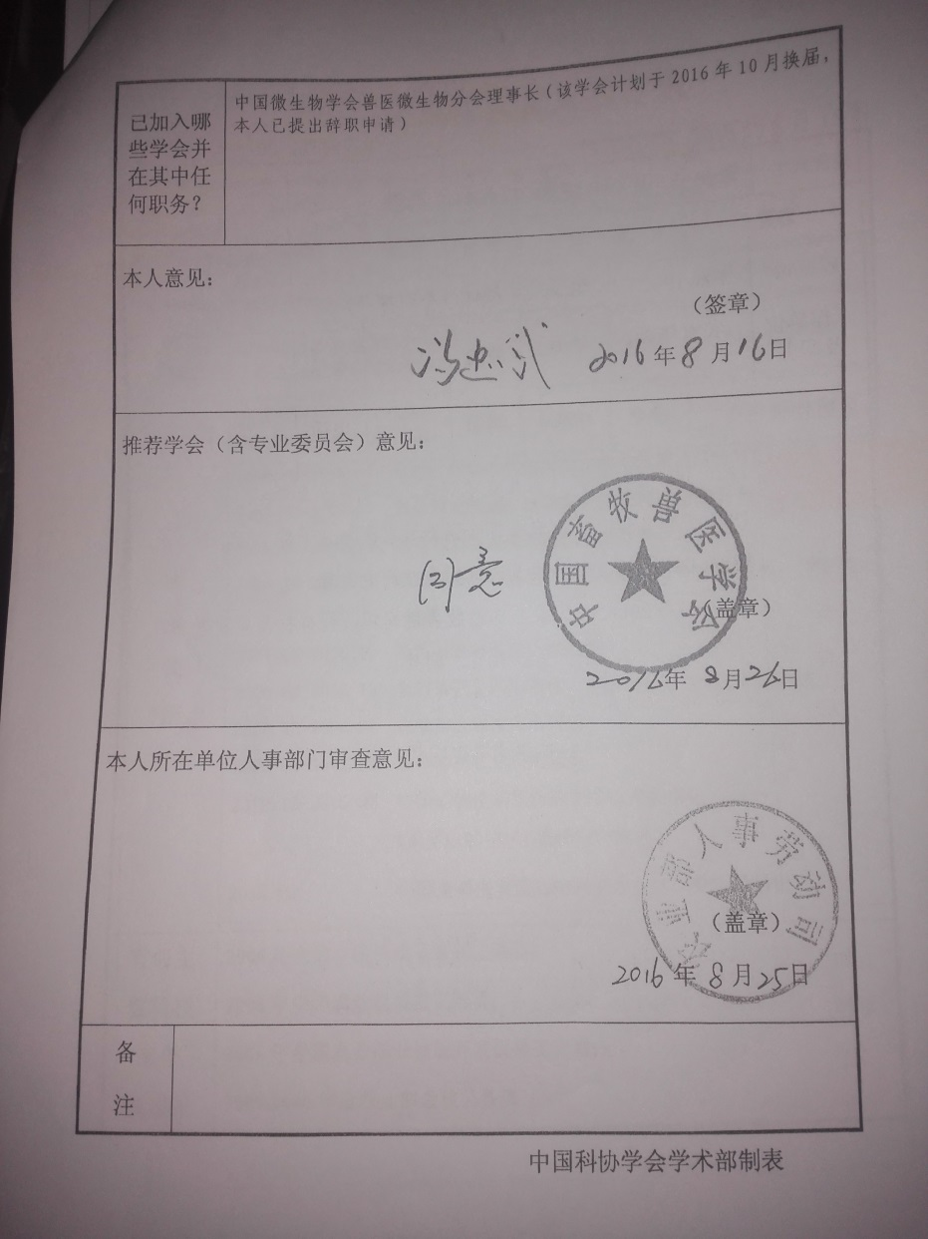
部委单位

Slide 50
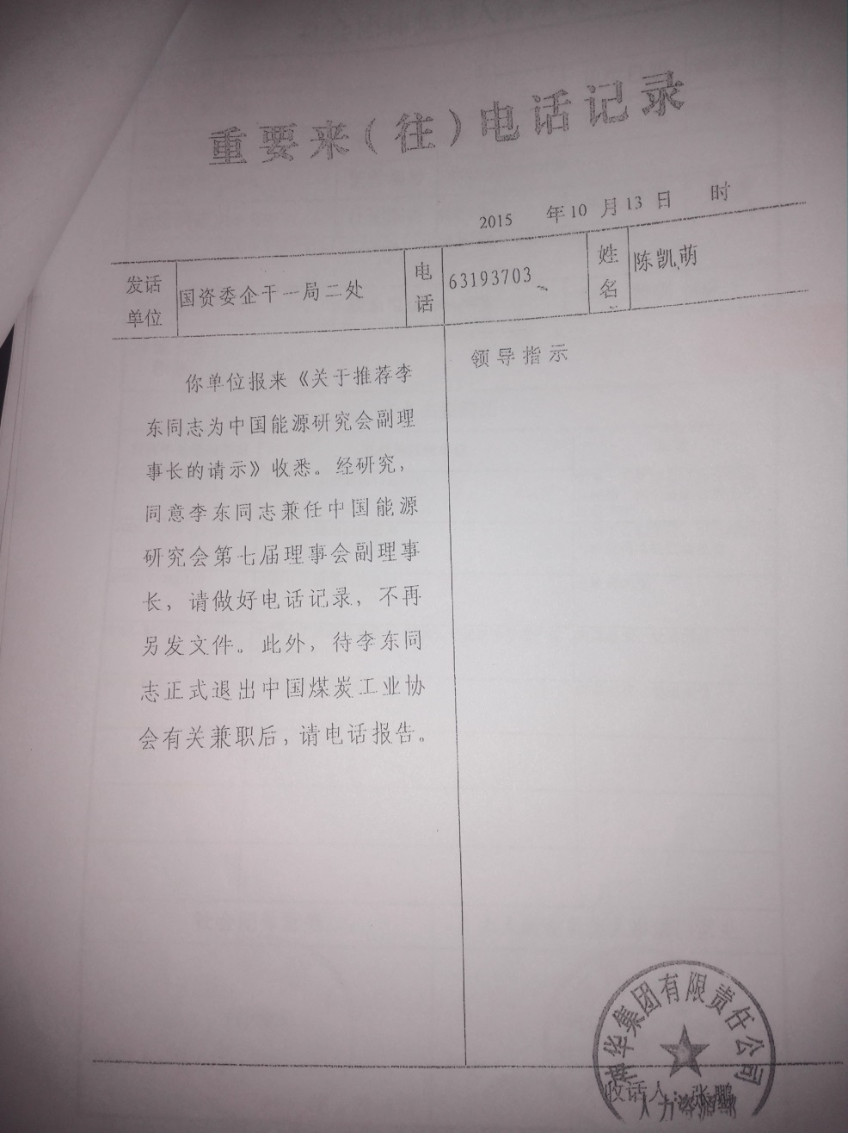
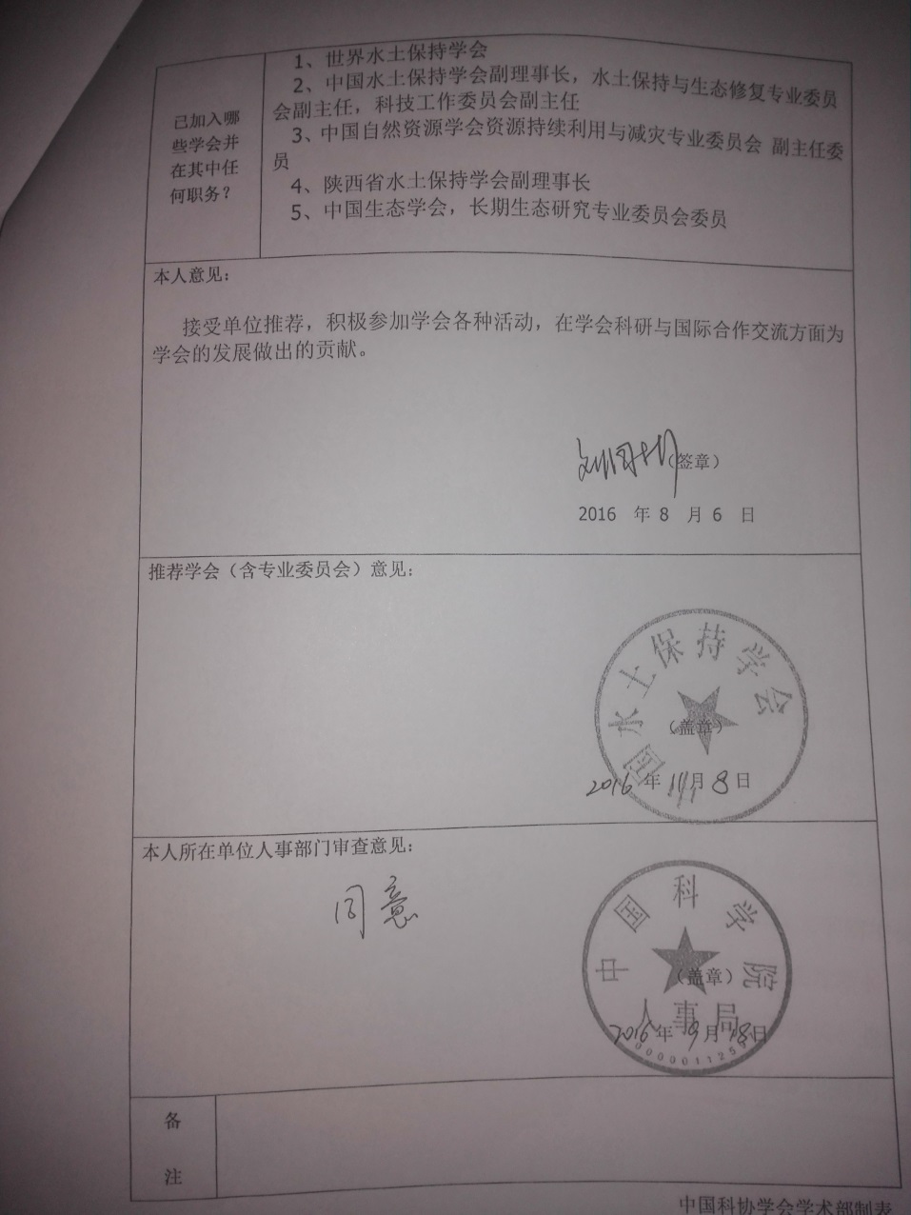
部委单位

Slide 51
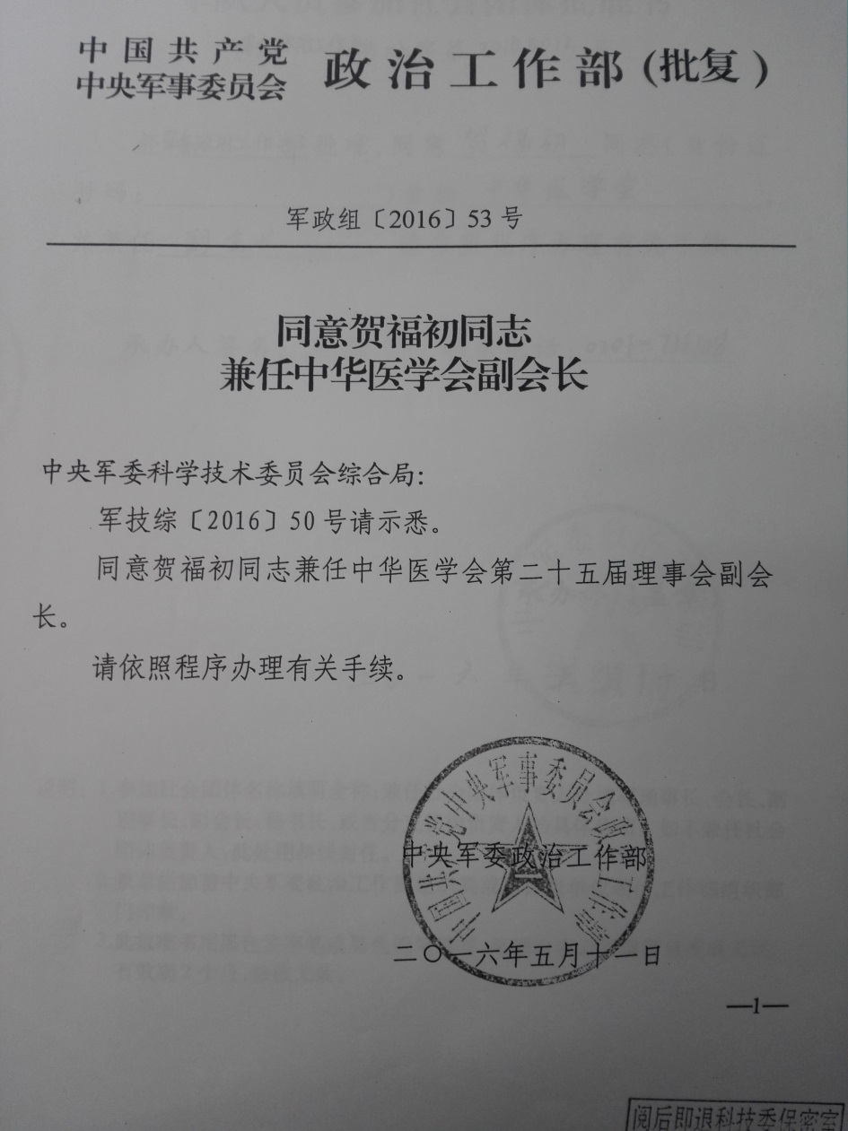
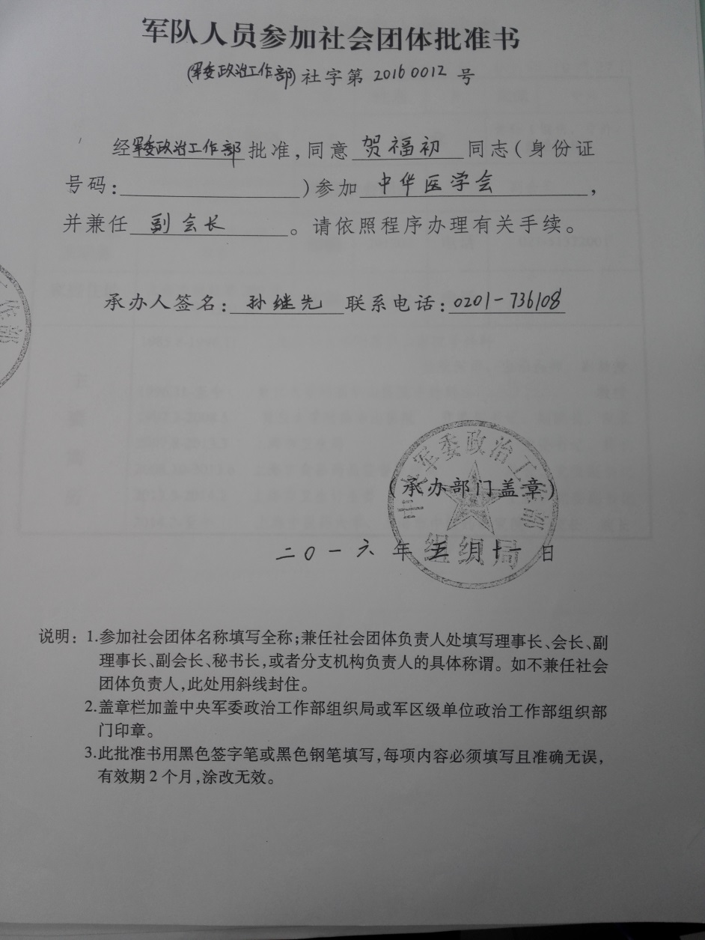
部队审批

Slide 52
注意事项：
2、学会拟任负责人任前公示
关于印发《全国学会负责人任职前公示办法（试行）》的通知（科协学函管字[2019]183号）
公示方式：学会网站及全国学会组织管理信息平台、学会办公场所、本人所在单位、向会员发送邮件等
公示对象：理事长（会长）、副理事长（副会长）、秘书长
公示时间：从发布公告次日起算，不少于5个工作日
公示内容：姓名、性别、出生年月、民族、籍贯、政治面貌、学历、工作单位及职务、拟任职的学会名称及职务、其他社会组织任职情况、个人工作经历等
提交材料：公示时间、公示方式、公示内容、问题受理及调查处理情况，附学会网站公告截图）

Slide 53
注意事项：
3、章程修订要提前至少一个月经过民政部预审
严格按照章程范本和中国科协组织通则有关要求进行修订，在中国社会组织政务服务平台提交；
会前可能经过反复修改，如预审没有完全结束，不影响会上讨论，会后再办理核准即可。

Slide 54
章程修改有关要求
中央巡视组反馈意见
按照《中共中央关于加强党的政治建设的意见》有关规定，要“将坚持党的全面领导的要求载入有关社会组织的章程”。
民政部已分别印发《民政部关于在社会组织章程增加党的建设和社会主义核心价值观有关内容的通知》《民政部关于在社会组织登记管理工作中贯彻落实<中共中央关于加强党的政治建设的意见>有关要求的通知》《民政部关于督促指导全国性社会组织在章程中增加党建有关内容的函》（民便函〔2020〕110号）。
中国科协关于转发《民政部关于督促指导全国性社会组织在章程中增加党建有关内容的函》的通知 。

Slide 55
章程修改有关要求
规范表述：
第一章“总则”第三条宗旨部分中增加：“本会坚持以马克思列宁主义、毛泽东思想、邓小平理论、‘三个代表’重要思想、科学发展观、习近平新时代中国特色社会主义思想为指导”的表述。
第一章“总则”单设一条：本会坚持中国共产党的全面领导，根据中国共产党章程的规定，设立中国共产党的组织，开展党的活动，为党组织的活动提供必要条件。
第一章“总则”部分适当位置增加社会主义核心价值观的有关内容，具体表述为：“本会遵守宪法、法律、法规和国家政策，践行社会主义核心价值观，弘扬爱国主义精神，遵守社会道德风尚，自觉加强诚信自律建设。”

Slide 56
章程修改有关要求
在“第四章 组织机构和负责人产生、罢免”部分增加监事会相关内容；
根据工作需要，如果要发展外籍会员，必须在章程中明确相关内容；
其他需要修改的内容。

Slide 57
章程修改有关要求
会前网上填报：在会员（代表）大会召开至少30日前（时间一般不够，可再提前），登录中国社会组织政务服务平台提交章程修订预审，召开会议时间、人数等，可预估填写
会前网上预审：上传Word版，留电子邮箱
会员（代表）大会审议
会后网上填报：表决通过后30日内，登录中国社会组织政务服务平台填报修改完善的信息
会后网上预审
业务主管单位盖章：向中国科协提交打印材料，审批通过后，到中国科协办理相关手续
民政部章程核准：携带网上申请材料原件一份，到民政部社会组织服务大厅办理手续，作出核准通知。
业务主管单位存档：将民政部《社会团体章程核准通知书》扫描件报中国科协存档

Slide 58
注意事项：
4、大会议程必备内容
会费标准（无记名投票、不能浮动）
章程修订（不得以鼓掌方式表决、2/3以上通过）
理事会工作报告
监事会工作报告
财务报告
选举理事会和监事会
其他内容由学会自行设置

Slide 59
第一次理事会
选举学会负责人
聘任秘书长
决定学会法定代表人（如果理事长不能当法定代表人）
其他重要事项等
第一次监事会
选举监事长、副监事长
其他事项等
第一次党委会（党委换届）

Slide 60
完成备案
工作流程：
换届后30个工作日内向中国科协提交备案材料
按照民政部要求到民政部办理相关手续
将民政部的备案通知书扫描件报中国科协存档
需提交的材料：
1.会员（代表）大会总结报告及决议或纪要（加盖学会印章）；
2.会员（代表）大会审议后的理事会工作报告（加盖学会印章）；
3.《全国学会理事会成员备案表》（编号:kx04号）及电子版；
4.《全国学会监事会成员备案表》（编号:kx08号）及电子版；
5.《社会团体负责人变动申请表》（编号:11号，需先登录中国社会组织政务服务平台预审）；
6.《社会团体负责人备案表》（编号:12号，需先登录中国社会组织政务服务平台预审）；
7.《社会团体章程核准表》（编号:05号，需先登录中国社会组织政务服务平台预审，章程修订说明可附页并须加盖学会印章）；
8.新章程及电子版（章程骑缝处加盖业务主管单位印章）。
材料形式要求：
电子版（PDF版）：1、2、5、6、7单独扫描，3、4、8电子版；
纸质版：5、6、7、8一式二份，其他材料一式一份。

Slide 61
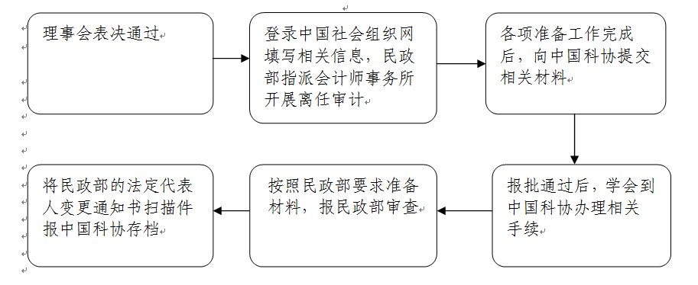
法定代表人变更
注意事项：审计报告的有效期3个月

Slide 62
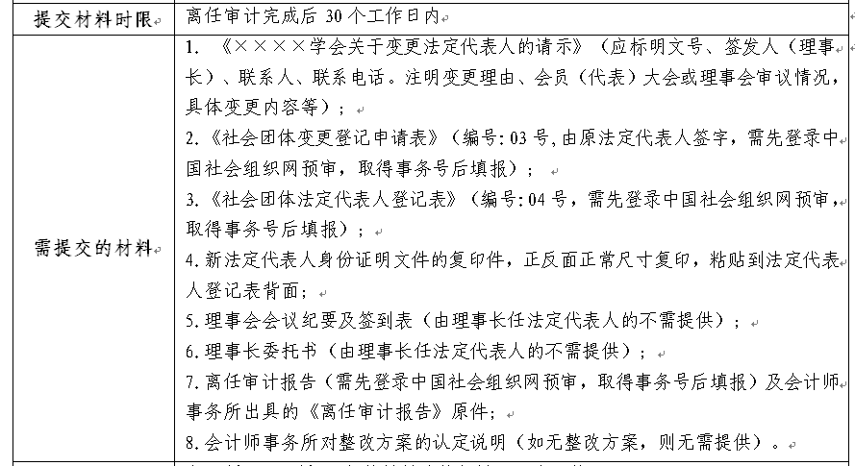
法定代表人变更
注意事项：2、3、4一式两份；认定说明

Slide 63
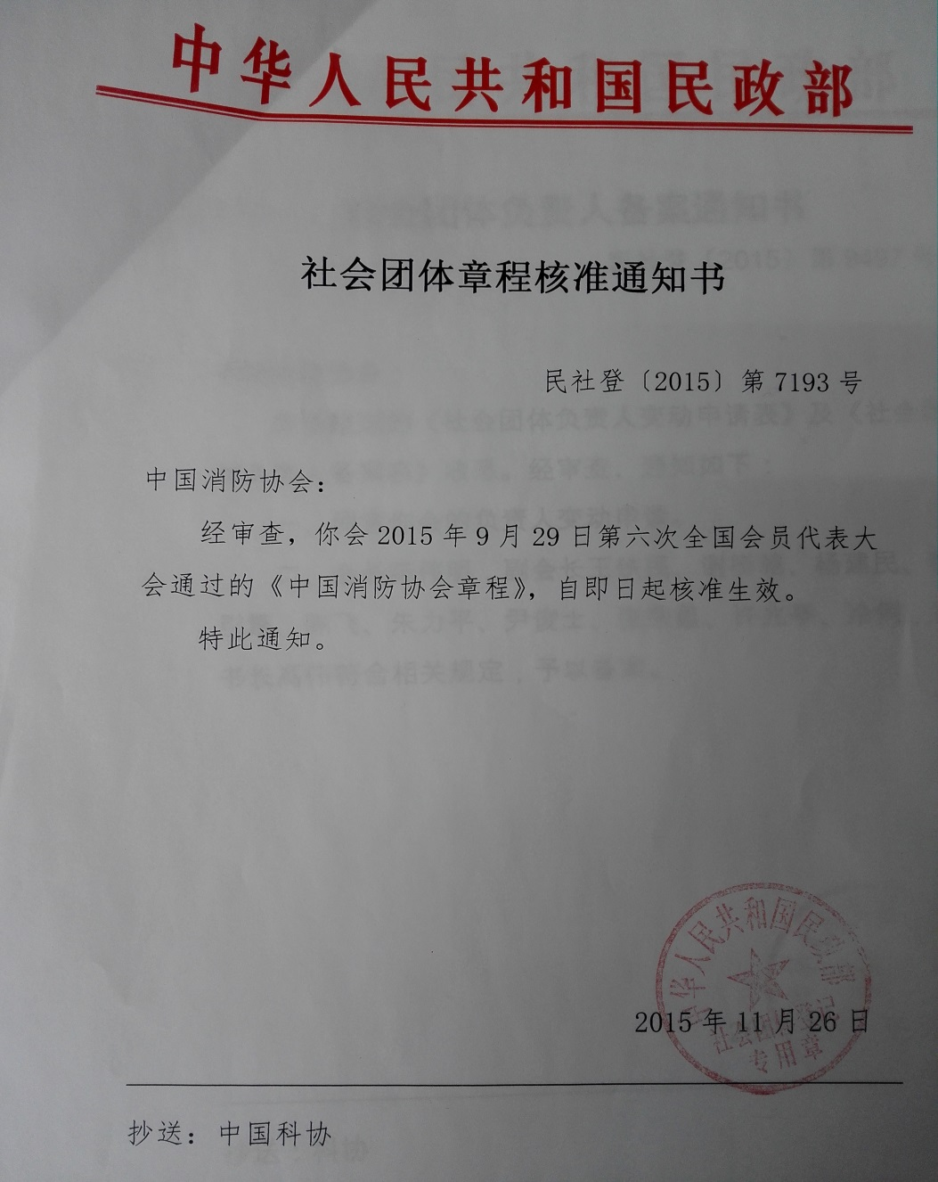
。
章程核准

Slide 64
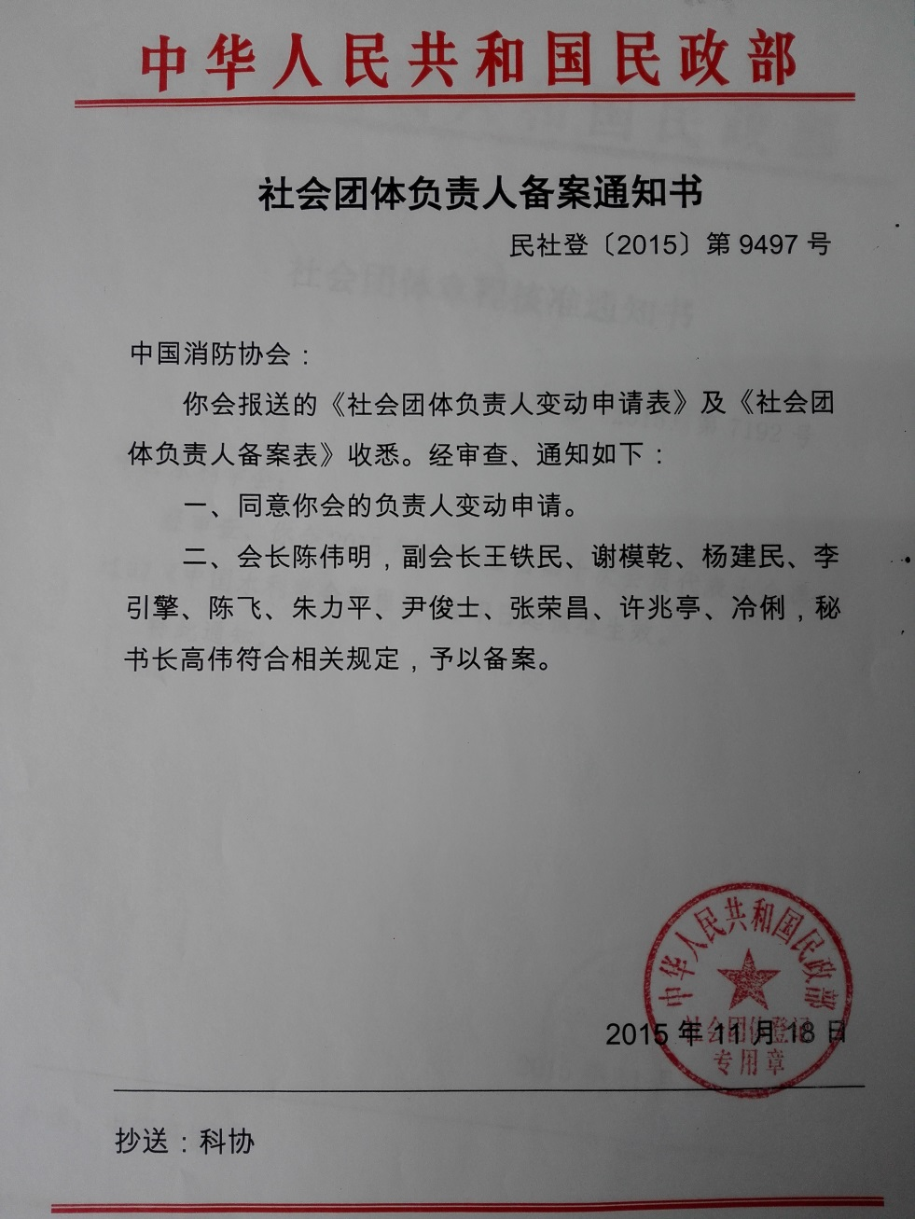
。
负责人备案

Slide 65
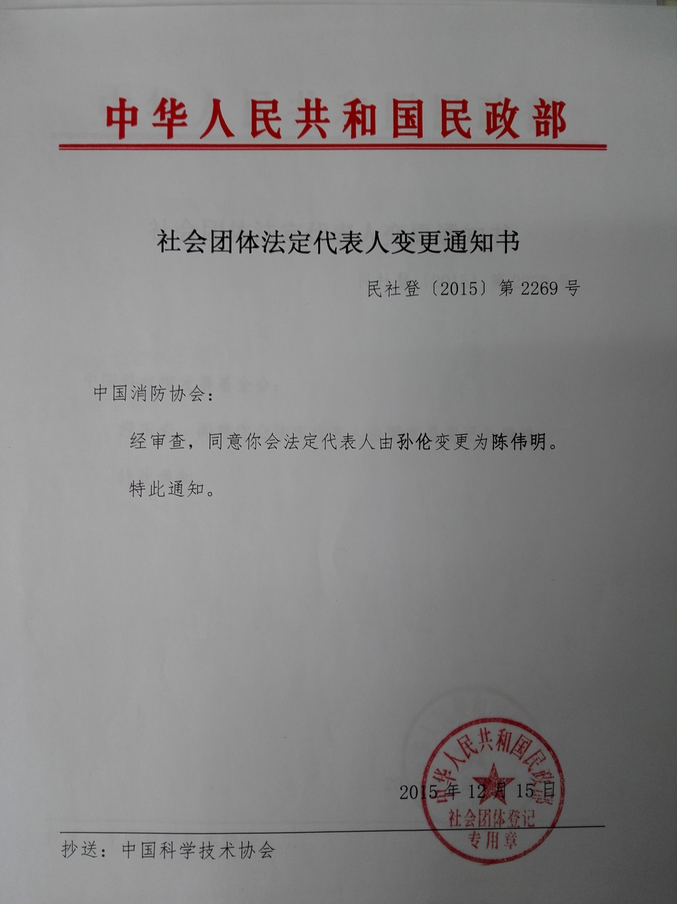
。
法人变更

Slide 66
再强调几个影响换届工作的问题：
1.尽早开展筹备，换届筹备工作周期长，尤其是负责人人选兼职审批环节时间不可控
2.提前酝酿好负责人人选，包括理事长、副理事长、秘书长和法定代表人，法定代表人人选也同负责任人人选一并报送
3.负责人任前公示不能少，包括学会公示和全国学会组织管理信息平台公示
4.按程序一步一步稳妥推进，严禁不经审批直接开会，严禁负责人人选不经过科协审批直接作为候选人（差额选举的，所有人选必须上报，并提前说明；仅涉及辞职、免职或秘书长聘任、解聘的不需事前报批）
5.换届会后尽快完成备案手续，包括负责人变更、章程核准和法定代表人变更（负责人变动表又需要盖章，时间长；法定代表人变更可不与负责人备案一并办理）
6.备案材料要齐全，先在中国社会组织政务服务平台填写；如果民政部没有要求，不要填写特殊情况说明
7.备案后民政部的审批材料要保存好
8.仅为中国科协团体会员的学会，会前一个月也请告知，会后相关备案材料也请提交中国科协一份

Slide 67
2022年已完成换届的学会（3个）
序号 | 编码 | 学会 | 最近一次 换届时间 | 任期 年限 | 下一次 应换届时间 | 责任人
1 | B-28 | 中国航空学会 | 2022.01.25 | 5 | 2027.01.25 | 周学胜
2 | D-04 | 中国药学会 | 2022.01.16 | 4 | 2026.01.16 | 胡春华
3 | E-40W | 中国基本建设优化研究会 | 2022.01.22 | 5 | 2027.01.22 | 许 冰

Slide 68
2022年应换届的学会（48个）
序号 | 编码 | 学会 | 最近一次 换届时间 | 任期 年限 | 下一次 应换届时间 | 备注 | 责任人
1 | A-04 | 中国光学学会 | 2017.06.17 | 5 | 2022.06.17 |  | 许 冰
2 | A-05 | 中国声学学会 | 2018.11.10 | 4 | 2022.11.10 |  | 崔新阳
3 | A-06 | 中国化学会 | 2018.12.30 | 4 | 2022.12.30 |  | 胡春华
4 | A-07 | 中国天文学会 | 2018.10.31 | 4 | 2022.10.31 |  | 许 冰
5 | A-10 | 中国地质学会 | 2017.11.23 | 5 | 2022.11.23 |  | 胡 末
6 | A-12 | 中国地球物理学会 | 2017.10.13 | 5 | 2022.10.13 |  | 胡 末
7 | A-15 | 中国海洋湖沼学会 | 2017.11.24 | 5 | 2022.11.24 |  | 胡春华
8 | A-20 | 中国昆虫学会 | 2017.10.12 | 5 | 2022.10.12 |  | 周学胜
9 | A-22 | 中国生物化学与分子生物学会 | 2018.10.26 | 4 | 2022.10.26 |  | 胡春华
10 | A-29 | 中国环境科学学会 | 2017.01.05 | 5 | 2022.01.05 |  | 崔新阳
11 | A-34 | 中国野生动物保护协会 | 2016.12.21 | 5 | 2021.12.21 | 民政部批准延期至2022年6月 | 崔新阳
12 | A-35 | 中国系统工程学会 | 2018.10.27 | 4 | 2022.10.27 |  | 胡春华

Slide 69
2022年应换届的学会（48个）
序号 | 编码 | 学会 | 最近一次 换届时间 | 任期 年限 | 下一次 应换届时间 | 备注 | 责任人
13 | A-36 | 中国实验动物学会 | 2017.09.27 | 5 | 2022.09.27 |  | 许 冰
14 | A-38 | 中国环境诱变剂学会 | 2017.12.08 | 5 | 2022.12.08 |  | 崔新阳
15 | A-43W | 中国认知科学学会 | 2018.12.23 | 4 | 2022.12.23 |  | 许 冰
16 | B-02 | 中国汽车工程学会 | 2017.12.20 | 5 | 2022.12.20 |  | 胡 末
17 | B-03 | 中国农业机械学会 | 2018.11.19 | 4 | 2022.11.19 |  | 胡 末
18 | B-24 | 中国造船工程学会 | 2017.03.19 | 5 | 2022.03.19 |  | 许 冰
19 | B-26 | 中国铁道学会 | 2017.01.04 | 5 | 2022.01.04 |  | 胡春华
20 | B-29 | 中国宇航学会 | 2017.05.06 | 5 | 2022.05.06 |  | 周学胜
21 | B-31 | 中国金属学会 | 2016.10.30 | 5 | 2021.10.30 | 民政部批准延期至2022年10月 | 周学胜
22 | B-35 | 中国化工学会 | 2017.10.13 | 5 | 2022.10.13 |  | 崔新阳
23 | B-36 | 中国核学会 | 2018.05.26 | 4 | 2022.05.26 |  | 胡 末
24 | B-39 | 中国可再生能源学会 | 2017.02.18 | 5 | 2022.02.18 |  | 许 冰

Slide 70
2022年应换届的学会（48个）
序号 | 编码 | 学会 | 最近一次 换届时间 | 任期 年限 | 下一次 应换届时间 | 备注 | 责任人
25 | B-51 | 中国粮油学会 | 2018.10.16 | 4 | 2022.10.16 |  | 周学胜
26 | B-57 | 中国颗粒学会 | 2018.08.09 | 4 | 2022.08.09 |  | 许 冰
27 | B-61 | 中国风景园林学会 | 2018.01.13 | 4 | 2022.01.13 |  | 胡 末
28 | B-71 | 中国指挥与控制学会 | 2017.12.21 | 5 | 2022.12.21 |  | 胡春华
29 | C-01 | 中国农学会 | 2017.12.12 | 5 | 2022.12.12 |  | 胡春华
30 | C-04 | 中国水产学会 | 2017.12.08 | 5 | 2022.12.08 |  | 周学胜
31 | C-07 | 中国植物病理学会 | 2018.08.25 | 4 | 2022.08.25 |  | 许 冰
32 | C-12 | 中国水土保持学会 | 2016.12.22 | 5 | 2021.12.22 | 民政部批准延期至2022年12月 | 胡 末
33 | C-13 | 中国茶叶学会 | 2017.10.11 | 5 | 2022.10.11 |  | 崔新阳
34 | D-05 | 中华护理学会 | 2017.12.26 | 5 | 2022.12.26 |  | 胡春华
35 | D-06 | 中国生理学会 | 2018.11.02 | 4 | 2022.11.02 |  | 周学胜
36 | D-07 | 中国解剖学会 | 2018.12.30 | 4 | 2022.12.30 |  | 胡春华

Slide 71
2022年应换届的学会（48个）
序号 | 编码 | 学会 | 最近一次 换届时间 | 任期 年限 | 下一次 应换届时间 | 备注 | 责任人
37 | D-10 | 中国营养学会 | 2017.05.23 | 5 | 2022.05.23 |  | 胡春华
38 | D-12 | 中国针灸学会 | 2016.12.24 | 5 | 2021.12.24 | 民政部批准延期至2022年12月 | 胡 末
39 | D-16 | 中国抗癌协会 | 2017.07.28 | 5 | 2022.07.28 |  | 崔新阳
40 | D-17 | 中国体育科学学会 | 2017.09.19 | 4 | 2021.09.19 | 民政部批准延期至2022年9月 | 胡春华
41 | D-18 | 中国毒理学会 | 2018.10.20 | 4 | 2022.10.20 |  | 胡 末
42 | E-05 | 中国未来研究会 | 2017.12.02 | 5 | 2022.12.02 |  | 胡 末
43 | E-09 | 中国城市科学研究会 | 2016.05.18 | 5 | 2021.05.18 | 民政部批准延期至2022年5月 | 许 冰
44 | E-22 | 中国国土经济学会 | 2016.11.19 | 5 | 2021.11.19 | 民政部批准延期至2022年12月 | 胡 末
45 | E-23 | 中国土地学会 | 2016.12.22 | 5 | 2021.12.22 | 民政部批准延期至2022年6月 | 崔新阳
46 | E-37W | 中国高科技产业化研究会 | 2017.05.29 | 5 | 2022.05.29 |  | 周学胜
47 | E-44T | 中国高等教育学会 | 2017.07.04 | 5 | 2022.07.04 | 仅为团体会员 | 崔新阳
48 | E-45W | 詹天佑科学技术发展基金会 | 2018.12.03 | 4 | 2022.12.03 |  | 许 冰

Slide 72
已到届顺延至2022年换届的学会（22个）
序号 | 编码 | 学会 | 最近一次 换届时间 | 任期 年限 | 下一次 应换届时间 | 备注 | 责任人
1 | A-08 | 中国气象学会 | 2014.11.05 | 4 | 2018.11.05 |  | 胡 末
2 | B-17T | 中国标准化协会 | 2016.10.25 | 5 | 2021.10.25 | 仅为团体会员 | 许 冰
3 | B-33 | 中国稀土学会 | 2016.12.18 | 5 | 2021.12.18 |  | 许 冰
4 | B-49 | 中国材料研究学会 | 2016.04.16 | 4 | 2020.04.16 |  | 周学胜
5 | B-52T | 中国职业安全健康协会 | 2016.03.31 | 5 | 2021.03.31 | 仅为团体会员 | 胡春华
6 | B-63 | 中国复合材料学会 | 2016.11.13 | 4 | 2020.11.13 |  | 胡春华
7 | B-69T | 中国海洋工程咨询协会 | 2016.05.22 | 5 | 2021.05.22 | 仅为团体会员 | 胡春华
8 | B-78G | 国际粉体检测与控制联合会 | 2016.11.18 | 4 | 2020.11.18 |  | 胡 末
9 | C-11 | 中国蚕学会 | 2016.12.16 | 5 | 2021.12.16 |  | 许 冰
10 | C-15T | 中国植物营养与肥料学会 | 2016.11.22 | 4 | 2020.11.22 | 仅为团体会员 | 胡 末
11 | D-15T | 中国心理卫生协会 | 2016.08.25 | 5 | 2021.08.25 | 仅为团体会员 | 崔新阳

Slide 73
已到届顺延至2022年换届的学会（22个）
序号 | 编码 | 学会 | 最近一次 换届时间 | 任期 年限 | 下一次 应换届时间 | 备注 | 责任人
12 | D-19 | 中国康复医学会 | 2015.12.16 | 5 | 2020.12.16 |  | 胡春华
13 | D-24T | 中国医学救援协会 | 2016.07.01 | 5 | 2021.07.01 | 仅为团体会员 | 周学胜
14 | E-03 | 中国技术经济学会 | 2016.08.06 | 5 | 2021.08.06 |  | 周学胜
15 | E-16T | 中国可持续发展研究会 | 2016.12.21 | 4 | 2020.12.21 | 仅为团体会员 | 周学胜
16 | E-25 | 中国老科学技术工作者协会 | 2015.10.20 | 5 | 2020.10.20 |  | 许 冰
17 | E-27T | 中国城市规划学会 | 2016.05.29 | 4 | 2020.05.29 | 仅为团体会员 | 胡春华
18 | E-28T | 中国产学研合作促进会 | 2013.12.14 | 5 | 2018.12.14 | 仅为团体会员 | 周学胜
19 | E-29T | 中国知识产权研究会 | 2017.11.14 | 4 | 2021.11.14 | 仅为团体会员 | 胡春华
20 | E-36W | 中国经济科技开发国际交流协会 | 2016.12.20 | 5 | 2021.12.20 |  | 崔新阳
21 | E-38W | 中国微量元素科学研究会 | 2015.03.21 | 4 | 2019.03.21 |  | 胡 末
22 | E-43W | 中国反邪教协会 | 2014.10.15 | 5 | 2019.10.15 |  | 胡 末

Slide 74
联系方式
中国科协学会学术部学会管理处
联 系 人：徐 腾
联系方式：010-68571435
中国科协学会服务中心学会组织处
联 系 人：许 冰，010-62194554
胡 末，010-62194554
胡春华，010-62197652
周学胜，010-62124919
崔新阳，010-62190977
电子信箱：nj@cast.org.cn
通讯地址：北京市海淀区学院南路86号东518室（100081）

Slide 75
谢 谢！

